Slide 1
ÜST SOLUNUM YOLU ENFEKSİYONLARI
Önder Yılmaz
KTÜ Aile Hekimliği ABD
18.05.2021

Slide 2
Plan
ÜSYE nedir?
Viral ÜSYE
Tonsillofarenjit
AOM
Rinosinüzit

Slide 3
Hedefler
ÜSYE tanımlamak
ÜSYE sınıflandırmak
ÜSYE tanı yöntemleri hakkında bilgi vermek
ÜSYE tedavi yöntemleri hakkında bilgi vermek

Slide 4
Üst Solunum Yolları
Burun
Paranazal sinüsler
Orta kulak
Nazofarenks
Orofarenks
Larenks
Adenoid ve tonsillalar

Slide 5
Birinci basamakta solunum sistemiyle ilgili en çok konulan tanı ÜSYE
ÜSYE çeşitli etkenlerle oluşur ancak klinikleri benzerdir
Etken genelde virüslerdir
Kişinin günlük aktiviteleri kısıtlanır,okul ve iş devamsızlığı olur

Slide 6
Akut ÜSYE
Viral ÜSYE
Tonsillofarenjit
Rinosinüzit
AOM

Slide 7
Viral ÜSYE
Soğuk algınlığı
Grip(ınfluenza)
Viral rinofarenjit

Slide 8
Viral ÜSYE
Virüslerin neden olduğu hafif seyirli bir hastalıktır.
En sık görülen akut solunum yolu enfeksiyonudur
.
Çocuklar yılda genelde 3-8 kez,erişkinler 2-5 kez soğuk algınlığı geçirir.
Kreşe ve okula giden çocuklarda özellikle kreşin ilk yıllarında görülür.
Kötü havalandırma,güneş ışığının az oluşu,toplu yaşam soğuk algınlığı gelişimini kolaylaştırır.

Slide 9
Bulaşma yolu
Damlacık yolu (influenzada sık)
Ellerle
Küçük aerosoller(RSV)
İnkübasyon süresi 24-72 saat

Slide 10
Belirtiler
Burun akıntısı
Öksürük
Boğaz ağrısı
Ateş
Baş ağrısı
Halsizlik
Burunda kızarıklık,hassasiyet

Slide 11
Çocuklarda
Küçük çocuklarda ateş, huzursuzluk ve hapşırma şeklinde başlar, sonra burun akıntısı, daha sonra da genellikle burun tıkanıklığı olur.
Küçük bebekler burun solunumu yaptıklarından burun tıkanıklığı nedeniyle beslenmeleri zorlaşır, hatta solunum sıkıntısı ortaya çıkabilir.

Slide 12
3-7 gün içerisinde iyileşir, nadiren iki haftaya (influenza olabilir) kadar uzayabilir.
Çocuklarda ateş birkaç saatte kaybolabilir ya da üç gün kadar da sürebilir.
Eğer üç günden sonra ateş yine ortaya çıkmışsa otitis media gibi komplikasyonlar araştırılmalıdır

Slide 13
Tedavi
Antibiyotik yok
Semptomatik tedavi
Ateşli dönemde yatak istirahati
Paracetamol
Reye Sendromu riski nedeniyle asetilsalisilat kullanılmamalı
Ödem çözücüler ve öksürük şurupları semptomları hafifletebilir. Ancak hastalığı önlemez, tedavi etmez, hastalık süresini kısaltmaz.

Slide 14
Korunma
Gripli kişilerden yaklaşık 2 m uzak durulmalı
Gripli kişiyle temas mümkün olduğunca kısa tutulmalı
Hasta kişi maske takmalı, ellerini yıkamalı
Yüksek risk grubunda olan kişiler gripli hasta ile temastan kaçınmalı eğer bu mümkün değilse maske kullanmalı

Slide 15
Tonsillofarenjit
En sık viral kökenlidir
Çocuk ve adölesanlarda bakteriyel farenjitin en sık etkeni strep.pyogenes
5-15 arası çocuklarda farenjit olgularının %20-30’undan sorumlu
En sık okul çağı çocuklarında görülmekle birlikte bu çocuklarla temas eden küçük çocuklarda da görülür.

Slide 16
ABHS Tonsilliti
5-15 yaş
Kış-erken bahar
Ani başlayan boğaz ağrısı
Ateş
Başağrısı
Bulantı,kusma,karın ağrısı
Tonsillofarengeal inflamasyon
Tonsillofarengeal eksuda

Slide 17
ABHS tonsilliti
Damakta peteşi
Anterior servikal hassas lenf nodu
Streptokokkal farenjitle temas öyküsü
Kızıl döküntüsü

Slide 18
Viral Tonsillit
Konjuktivit
Burun akıntısı
Öksürük
Diare
Ses kısıtlığı
Ülseratif stomatit
Viral döküntü

Slide 19
Tanı
Boğaz kültürü altın standart duyarlık %90-95
Hızlı antijen saptama testleri
Özgüllük %90-95
Duyarlılık %70-90
Test negatif bulunursa boğaz kültürü ile sonuç desteklenmeli

Slide 20
Tanı
Anti streptokokal antikor testleri ASO gibi
Akut GAS farenjitinden sonra 3-8 haftaya dek maksimum düzeye
ulaşmayabilirler
Aylarca yüksek kalabilirler
Daha çok ARA ve AGN tanısında faydalıdırlar

Slide 21
Ayırıcı tanı
İnfeksiyoz Mononükleoz
Ağrısız LAP
Splenomegali
Makülopapüler döküntü
Difteri
Kaldırınca kanayan gri-yeşil membran varlığında

Slide 22
GAS Tonsillofarenjitinde komplikasyonlar
Süpüratif
Peritonsiller apse
Servikal lenfadenit
Mastoidit
Nonsüpüratif
ARA
AGN

Slide 23
Tedavi
Hastalığın klinik bulgularının şiddet ve süresini azaltmak
Nonsüpüratif komplikasyonların insidansını azaltmak
Enfektiviteyi azaltarak yakın temaslılarla bulaşı önlemek
Hastalık başladıktan sonraki 9 gün içinde antibiyotik başlanırsa ARA önlenebilir.

Slide 24
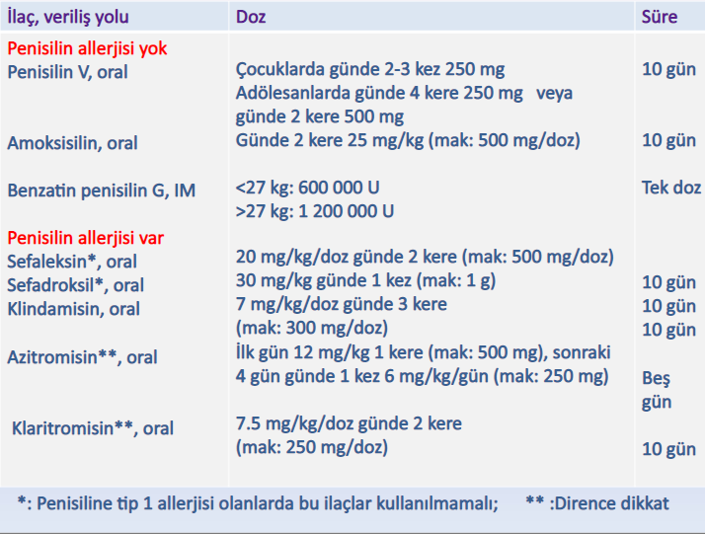
Tedavi

Slide 25
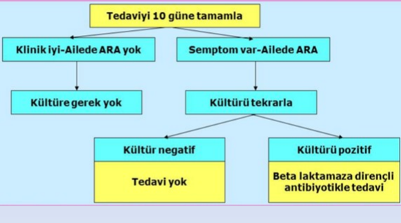
Tedaviden Sonra

Slide 26
Tedavi sonunda boğaz kültürü
GAS tonsillofarenjitinde tedavi sonunda asemptomatik olan hastalarda kontrol boğaz kültürü önerilmez
Konrol kültür
GAS uyumlu semptomları tekrarlayan hastalarda
ARA riski yüksek olanlarda

Slide 27
Penisilin tedavisi sonucu kültür pozitifliği
%7-37 olabilir
Araya giren viral bir enfeksiyon ile GAS taşıyıcılığı olabilir
İlacı uygun kullanmama
Boğaz florasında bulunan H.influenza,stafilokoklar ve anaerobların salgıladıkları beta laktamazların etkisiyle penisilinin parçalanması ve penisiline tolerans gelişmesi
Bir kez daha antibiyotik tedavisi verilebilir.Beta laktamazlara karşı stabil bir ajan seçilmelidir.amoksisilin klavulonik asit ,2.-3.kuşak sefalosporin

Slide 28
GAS Taşıyıcılığı
Ilımlı iklimlerde kış ve bahar aylarında asemptomatik okul çocuklarının %20 kadarı taşıyıcı olabilir.
Kronik farengeal GAS taşıyıcılarının yakın temaslılara organizmayı yayma olasılığı düşüktür.
Kendilerinde de GAS komplikasyonu gelişme olasılığı düşüktür.

Slide 29
GAS Taşıyıcılarında Tedavi Endikasyonları
Toplumda ARA,poststreptokoksik GN,invaziv GAS salgını varsa
Kapalı bir toplumda GAS farenjiti salgını varsa
Ailede veya kişinin kendisinde ARA öyküsü varsa
Aile içinde uygun tedaviye rağmen çok sayıda semptomatik GAS farenjiti episodları oluyorsa
Aile GAS enfeksiyonu nedeniyle büyük endişe içindeyse
Taşıyıcılık nedeniyle tonsillektomi düşünülüyorsa

Slide 30
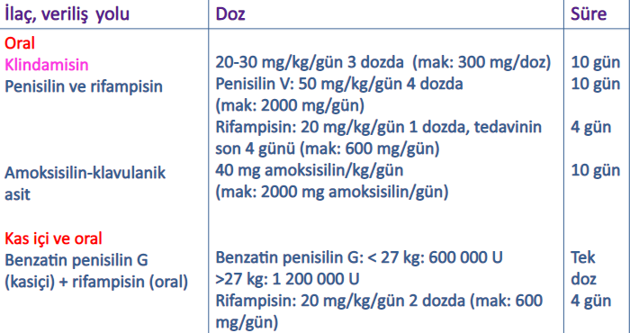
Kronik AGS Taşıyılarında Tedavi

Slide 31
İzolasyon
Uygun antibiyotik başlandıktan 24 saat sonra hastaların bulaştırıcı olmadığı düşünülür
GAS farenjitli çocuk tedaviye başlandıktan sonra en az 24 saat okula gönderilmemelidir.
Kişi hastanede yatıyorsa tedavi başlandıktan 24 saat sonraya dek standart ve damlacık önlemleri önerilir

Slide 32
Akut Otitis Media
Akut başlangıçlı
Orta kulakta inflamasyon
Timpanik zarda belirgin eritem veya şiddetli ağrı
Orta kulakta sıvı varlığı
Timpanik zarda bombeleşme
Timpanik zar mobilitesinin azalması veya yokluğu
Timpanik zar arkasında hava sıvı seviyesi
Otore
Orta kulakta effüzyon olmadan AOM tanısı konulmamalıdır

Slide 33
Epidemiyoloji
En sık 6-24 ay
Pik insidans 9-15 ay

Slide 34
Risk Faktörleri
Erkek cinsiyet
Yatarak biberonla beslenme
Kreş
Ebeveynin sigara içmesi

Slide 35
Etkenler
Streptococcus pneumoniae %30-50
H.influenza %45
Moraxella catarrhalis %10
Grup A streptokoklar %2-10
Staf.aureus timpanoplasti tüpü olanlarda sık
E.coli ilk aylarda etken olabilir
P.aeruginosa kronik süpüratif OM etkeni olabilir
Virüsler RSV,influenza viruslar,parainfluenza,human metapneumovirus
Myc.pneumoniae,c.trachomatis,c.pneumoniae

Slide 36
Klinik
Yeni başlayan kulak ağrısı
Küçük bebeklerde
Kulağını tutma,çekme,ovalama
Aşırı ağlama
Uyku değişiklikleri
Davranış değişiklikleri
Ateş
Rinit
İştahsızlık
Gastroenterit

Slide 37
Otit-Konjuktivit Sendromu
Otitis media ve pürülan konjuktivit birlikteliği
Çocukların %50 ‘si 2 yaş altı
Sıklıkla tiplendirilemeyen h.influenza etken

Slide 38
Büllöz Mirinjit
AOM ile birlikte görülür
Timpanik membranda büller vardır.
2 yaş altı AOM çocukların %5’inde görülür
Viral ve bakteriyel etkenlerin dağılımı bülsüz AOM gibidir
Tedavi ve prognoz bülsüz AOM gibidir.

Slide 39
Tanı
Pnömonik otoskop
Timpanik membranın rengi,pozisyonu,mobilitesi değerlendirilir
Timpanik membran
opak
sarı kırmızı bulanık
bombeleşme
mobilite azalmış ama pozitif basınca cevap verir
effüzyon

Slide 40
İntratemporal komplikasyonlar
İşitme kaybı
Denge ve motor problemler
Timpanik zar perforasyonu
Kronik süpüratik OM
Timpanoskleroz
Orta kulak atelektazisi
Kolesteatoma
Adeziv OM
Mastoidit
Petrozit
Labirentit

Slide 41
İntrakranial komplikasyonlar
Menenjit
Epidural apse
Beyin apsesi
Lateral sinüs trombozu
Kavernöz sinüs trombozu
Subdural ampiyem
Karotid arter trombozu

Slide 42
Tedavi
Başlangıçta yüksek doz amoksisilin
Güvenli
Maliyet düşük
Tadı iyi
Dar spektrumlu

Slide 43
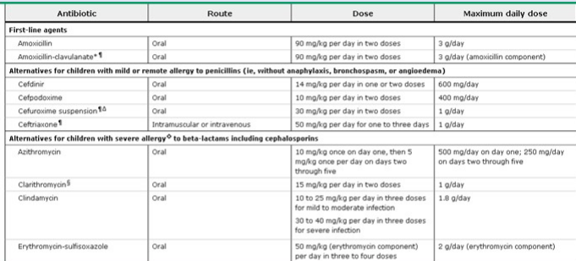
Tedavi

Slide 44
Ek olarak Beta Laktamaz
Önceki 30 gün içinde amoksisilin kullanımı
Pürülan konjuktivit eşlik edenler
Amoksisiline cevap vermeyen rekürren AOM öyküsü
Yüksek doz amoksisilin /klavulanat 2 doza bölerek 90/6.4 mg/kg/gün
Alternatif olarak sefdinir,sefuroksim,sefpodoksim,seftriakson

Slide 45
48-72 saat cevap alınamazsa
Başlangıçta yüksek doz A/KA aldıysa A/KA(90/6.4 mg/kg/gün)
Alternatif
Sefdinir
Sefpodoksim
Seftriakson
Sefuroksim
Levofloksasin

Slide 46
Akut Rinosinüzit
Nazal boşluk ve paranazal sinüslerin mukozal tabakasının inflamasyonu
Çocuklar yılda 6-8 kez viral ÜSYE geçirirler
.
Viral ÜSYE’lerin %5-13’ünde bakteriyel sinüzit gelişir.
Sinüzitler çocukta antibiyotik reçete edilen en sık 5.hastalık

Slide 47
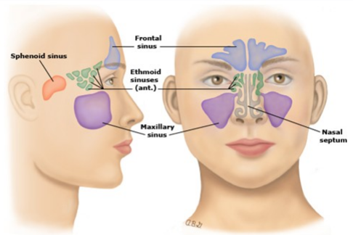
Paranazal Sinüsler

Slide 48
Paranazal Sinüsler
Maksiller sinüsler doğumda mevcut,4 yaşında gelişimi hızlanır.
Etmoid sinüsler doğumda mevcut küçük hava kesecikleri.
Sfenoid sinüsler 2 yaşından itibaren mevcut ancak havalanmaları 5 yaşı bulur.
Frontal sinüsler 6 ile 8 yaştan itibaren etmoid sinüslerden radyolojik olarak ayrılabilir.Sonraki 8-10 yılda normal hale gelir.

Slide 49
Paranazal Sinüsler
Sinüslerde oluşan sekresyonlar normal mukosiliar fonksiyon ile sinüs ostiumları aracılığıyla burna akar.
Sinüs drenaj yollarında obstrüksiyon sinüzite yol açar

Slide 50
Predispozan Faktörler
Üst solunum yolu enfeksiyonları
Allerjik rinit
Anatomik obstrüksiyonlar
Nazal septal deformiteler
Kraniyofasyal anomaliler
Adenoid hipertrofi
Burunda yabancı cisim
Kitle,polip
Mukozal irritanlar (sigara dumanı,kuru hava)
Atmosfer basıncında ani değişiklik

Slide 51
Viral üst solunum yolu enfeksiyonunu akut bakteriyel rinosinüzitten ayırt etmek gereklidir ve güçtür.

Slide 52
Viral üst solunum yolu enfeksiyonu
Ateş ve başağrısı, miyalji gibi semptomlar genellikle ilk saatte kaybolur ve respiratuar semptomlar daha belirgin olur.
Respiratuar semptomlar 3-6. günlerde en şiddetlidir ve sonra düzelmeye başlar.
Burun akıntısı başlangıçta berrak ve suludur, sonra birkaç gün daha kalın, mukoid ve pürülan olur. Sonra tekrar mukoid olur, berraklaşır ve geçer.
Klinik: Burun akıntısı ve tıkanıklığı ± öksürüktür.

Slide 53
ABRS’de klinik prezentasyon
Persistan semptomlar
Düzelmeksizin 10 günden uzun süren solunum yolu semp.ları
Burun akıntısı ince-kalın, mukoid veya pürülan
Gün boyu süren öksürük
Başağrısı, yüz ağrısı, ateş değişken
Şiddetli semptomlar
Arka arkaya en az 3 gün süren pürülan burun akıntısı ve yüksek ateş (≥39°C)
Kötüleşen semptomlar
Başlangıçta bir düzelme dönemi, hastalığın 6.-7. günlerinde tekrar kötüleşen
semptomlar
Öksürük geceleri kötüleşebilir.

Slide 54
Çocuklarda akut bakteriyel rinosinüzitte tipik klinik bulgular
Geceleri artan öksürük
Anterior veya posterior akıntı
Obstruksiyon
Üç günden uzun süren ateş
Başağrısı
Yüzde ağrı ve şişlik
Boğaz ağrısı
Ağızda kötü koku

Slide 55
Çocuklarda akut bakteriyel rinosinüzitte tipik klinik bulgular
Ağızda kötü koku olabilir.
Çocuklarda yüzde ağrı ve şişlik, boğaz ağrısı, başağrısı nadirdir.
Kronik sinüzitte persistan semp.lar olur (öksürük, rinore, nazal obst).
Kronik rinosinüzit allerji, kistik fibrozis, silier diskinezi, GÖR, çevre kirliliğine yol açan maddeler gibi non-infeksiyöz nedenlerle ilişkili olabilir.

Slide 56
Tanıda altın standart
Sinüs aspirasyonu ile panazal sinüs kavitesinden bakteri izolasyonu
Klinik başarısızlık
Şiddetli fasial ağrı
Komplikasyon gelişimi
İmmün yetmezlikli hastalar
İnvaziv ve ağrılı bir işlem
Endoskopi ile orta meatus kültürleri çocuklarda önerilmiyor.
Nazofarengial ve/veya boğaz kültürü önerilmez.

Slide 57
ABRS’de tanı klinik olarak konulur.
Görüntüleme tetkikleri
Sinüs aspirasyonu tanıyı doğrulamakta yardımcıdır.

Slide 58
CT ve MRG tetkikleri
Rekürren ve komplike sinüzit varsa
Süpüratif komplikasyon varsa
Tedaviye cevap alınamadıysa, tanı şüpheli ise, orbital veya intrakranial komplikasyon varsa CT tercih edilir
CT’de sedasyon gerekmez, osteomeatal kompleks ve kemik yapılar gibi sinüs anatomisini daha iyi gösterir.
MRI ise radyasyona maruziyet olmadan intrakranial komplikasyonları daha iyi gösterir.

Slide 59
Görüntüleme tetkiklerindeki bulgular
Mukozal kalınlaşma(en az 4 mm)
Hava-sıvı seviyesi
Diffüz opasifikasyon

Slide 60
Orbital ve intrakranial komplikasyonlar
Preseptal sellülit
Orbital sellülit
Orbital subperiostal apse
Kavernöz sinüs trombozu
Menenjit
Frontal kemik osteomiyeliti
Epidural apse
Subdural apse
Beyin apsesi

Slide 61
Tedavi
Klinik olarak ABRS tanısı konulunca ampirik antibiyotik tedavisi başlamalıdır.
Tedavide amaç:Enfeksiyonu elimine etmek
Semptomların şiddet ve süresini azaltmak
Komplikasyonları önlemek
Rinosinüzit nedeni ile hastaneye yatırılan çocukların %5 kadarında komplikasyonlar meydana gelir

Slide 62
Rinosinüzitte bakteriyel etiyoloji-1
Streptococcus pneumonia
Tiplendirilemeyen Haemophilus influenzae
Moraxella catarrhalis
Grup A beta hemolitik streptokoklar
Staphylococcus aureus: Sfenoid sinüzitte sık
Olguların 1/3’ünde polimikrobial
Enterik bakteriler nadir
Anaeroblar %8: Genellikle diş orijinli olanlarda
Akut rinosinüzitte viral etken ise %90-98
En sık viral etkenler rinovirus,adenovirus,influenza,parainfluenza

Slide 63
Pseudomonas aeruginosa ve diğer gram-negatif basiller:
Nozokomial rinosinüzit (özellikle nazal tüp veya kateterleri olanlarda)
İmmün yetmezlikli hastalarda
HIV enfeksiyonu olanlarda
Kistik fibroziste

Slide 64
Tedavi
H. influenzae suşlarının 1/3-1/2’si beta laktamaz salar
M. catarrhalis’te suşların %90’dan fazlası beta laktamaz üretir.
Pnömokoklarda penisilin direnci

Slide 65
Tedavi
Pnömokokların sefdinir, sefpodoksim ve sefuroksime duyarlılığı %60 ile %75 arasında değişir.
H. influenza’nın bu ajanlara duyarlılığı %85-100 arasında değişir.
Ağrı ateş tedavisi parasetamol

Slide 66
Tedavi
İlk hatta Amoksisilin +/- klavulanat
Penisiline tip-1 olmayan allerji varsa:Sefdinir, sefuroksim veya sefpodoksim kullanılabilir.
<2 yaş, penisiline şiddetli tip-1 allerji ve orta-şiddetli sinüzit varsa:Levofloksasin Klindamisin (veya linezolid) ve sefiksim
Komplikasyonsuz ABRS varsa ve AB direnç olasılığı düşükse ilk tercih: Amoksisilin 45 mg/kg/gün 2 dozda
Direnç olasılığı yüksekse: Amoksisilin
Pnömokok aşısı ile pnömokoklar azalırsa, beta laktamaz üreten H. influenza’larda artma görülürse amoksisilin/klavulanik asit (45 mg/kg/g) daha uygun olur.

Slide 67
Başlangışta yüksek doz amoksisilin klavulunat önerilen durumlar
Penisiline duyarlı olmayan invaziv pnömokokların yüksek oranda (≥10%) olduğu coğrafik bölgelerde yaşamak
Enfeksiyonun şiddetli olması (toksik tablo, ateş ≥39°C…)
Kreşe gitme
Süpüratif komplikasyonların tedavisi
Yaş: <2 yaş veya >65 yaş
Son 1 ay içinde AB kullanımı
İmmün yetmezlikli olmak
Son 5 gün içinde hospitalizasyon

Slide 68
Başlangıç ampirik tedavi staf.aureus’u kapsamaz
Tedavinin MRSA’yı kapsaması gereken durumlar:
Enfeksiyonun orbital veya intrakranial yayılımından şüphelenilen klinik bulgular olan şiddetli hastalık
Uzamış nazal entübasyon ile birlikte olan nozokomial sinüzit

Slide 69
Kaynakça
Rakel Aile Hekimliği
Current Aile Hekimliği Tanı veTedavi
Current Pediatri Tanı ve Tedavi

